Slide 4
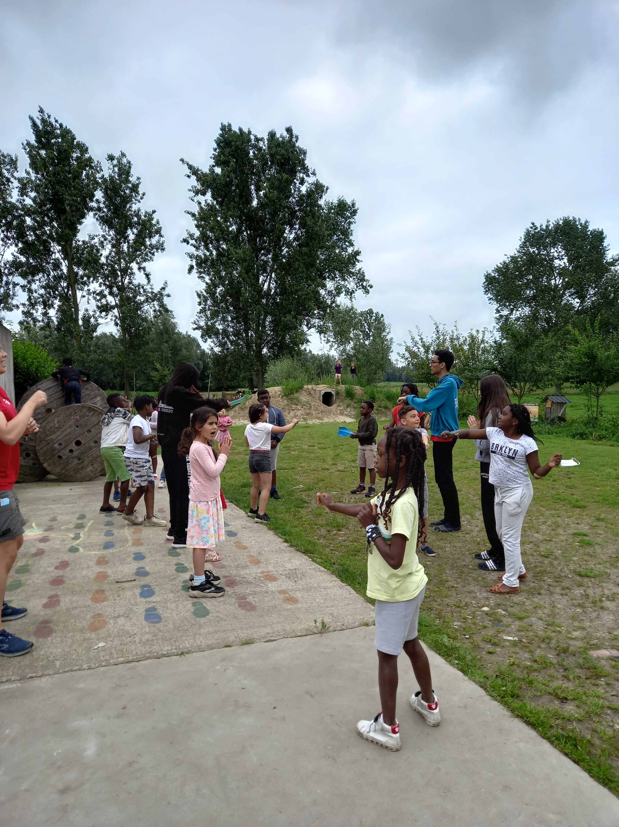
Belang van vrije tijd
Recht op vrije tijd!
Ontwikkelingskansen
Hefboom voor integratie
Ademruimte (voor kind, ouder & begeleider)

Slide 5
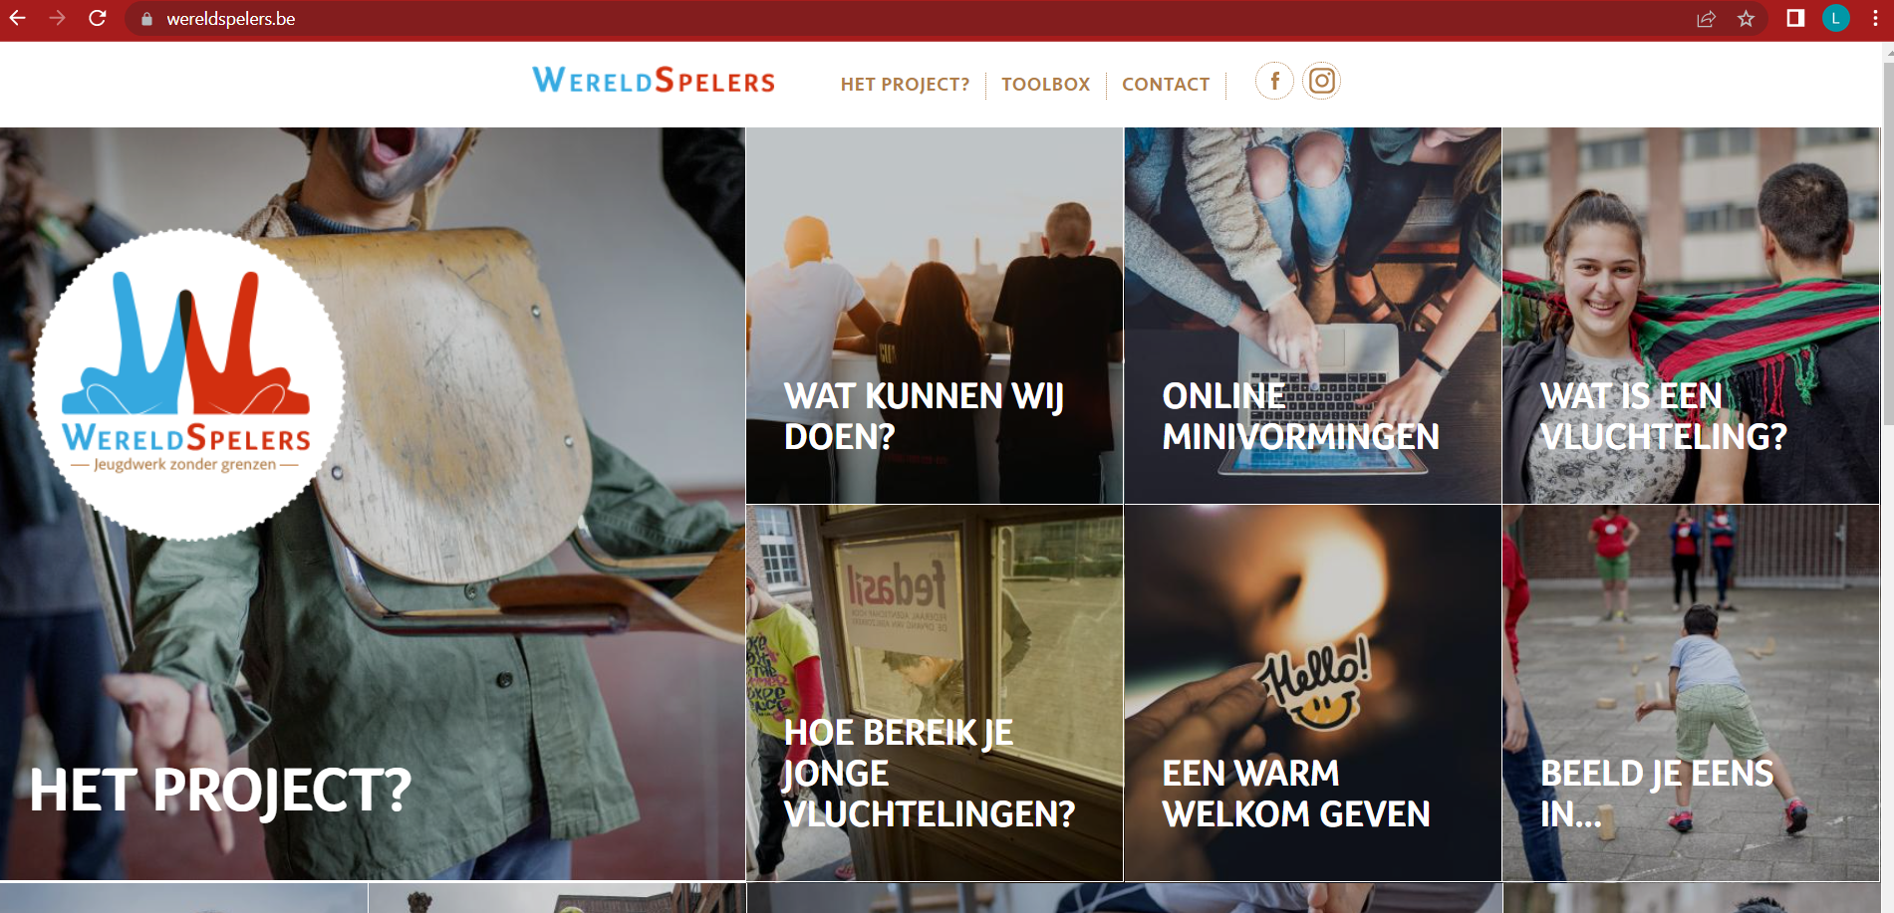
Wereldspelers?
2015: oorlog in Syrië
Initiatief van de jeugdsector
Ondersteund door De Ambrassade en Tumult
30 weekends in OC Dendermonde en Lint
Vrijwilligers uit verschillende jeugdwerkorganisaties
Toolbox Wereldspelers.be

Slide 6
Wereldspelers 2.0
2021 & 2022 met steun van Fedasil: Wereldspelers 2.0
Focus: het verbinden van het lokale vrijetijdsaanbod met het lokale opvangcentrum
In-fase: vrijetijdsaanbod binnen het centrum organiseren
Vrijwilligers
1 keer per maand
Uit-fase: toeleiden naar het lokale vrijetijdsaanbod
→ brug tussen het centrum en lokale hobby’s, verenigingen,…

Slide 7
Wereldspelers 2.0
Partners:
Lokale besturen
Brug naar lokale vrijetijdscontext
→ Arendonk, Scherpenheuvel-Zichem, Overijse > Machelen
Opvangcentra
Fysieke ruimte, communicatie, (beperkte) ondersteuning toeleiden
→ Centra in die gemeentes
Tumult als extern ondersteunende partner
Projectcoördinatie
Fedasil
Financieel faciliterende partner

Slide 8
WERELDSPELERS IN 9 STAPPEN
Op basis van onze ervaringen
Niet hét toverantwoord
Afhankelijk van elke lokale context

Slide 9
STAP 1: Checklist voor je begint
Contextanalyse: centrum en de buurt
Wie woont er in het centrum?
Welk aanbod bestaat er al?
Draagvlak binnen het opvangcentrum?
Draagvlak binnen het bestuur?
Financieel haalbaar?
Welke rol nemen de verschillende partners op zich?
Wie coördineert het project?
Stuurgroep?
Wie neemt welk engagement op?

Slide 10
STAP 1: Checklist voor je begint
Leerles: Leg de juiste contacten
Contacten tussen lokaal bestuur en OC op niveau van de jeugddienst, sportdienst, cultuurdienst vrijetijdsdienst,…
→ Quick wins: bv zwembad open stellen in Arendonk
Breder kijken welke partners nog interessant zijn

Slide 11
STAP 2: Werven van vrijwilligers
Wij geloven in jeugdwerk voor en door jongeren (+16j)
3 soorten vrijwilligers: Ideaal = een mix
1. Lokaal actieve vrijwilliger
2. Ervaringsdeskundige vrijwilliger
3. Lokale verenigingen die als groep komen

Slide 12
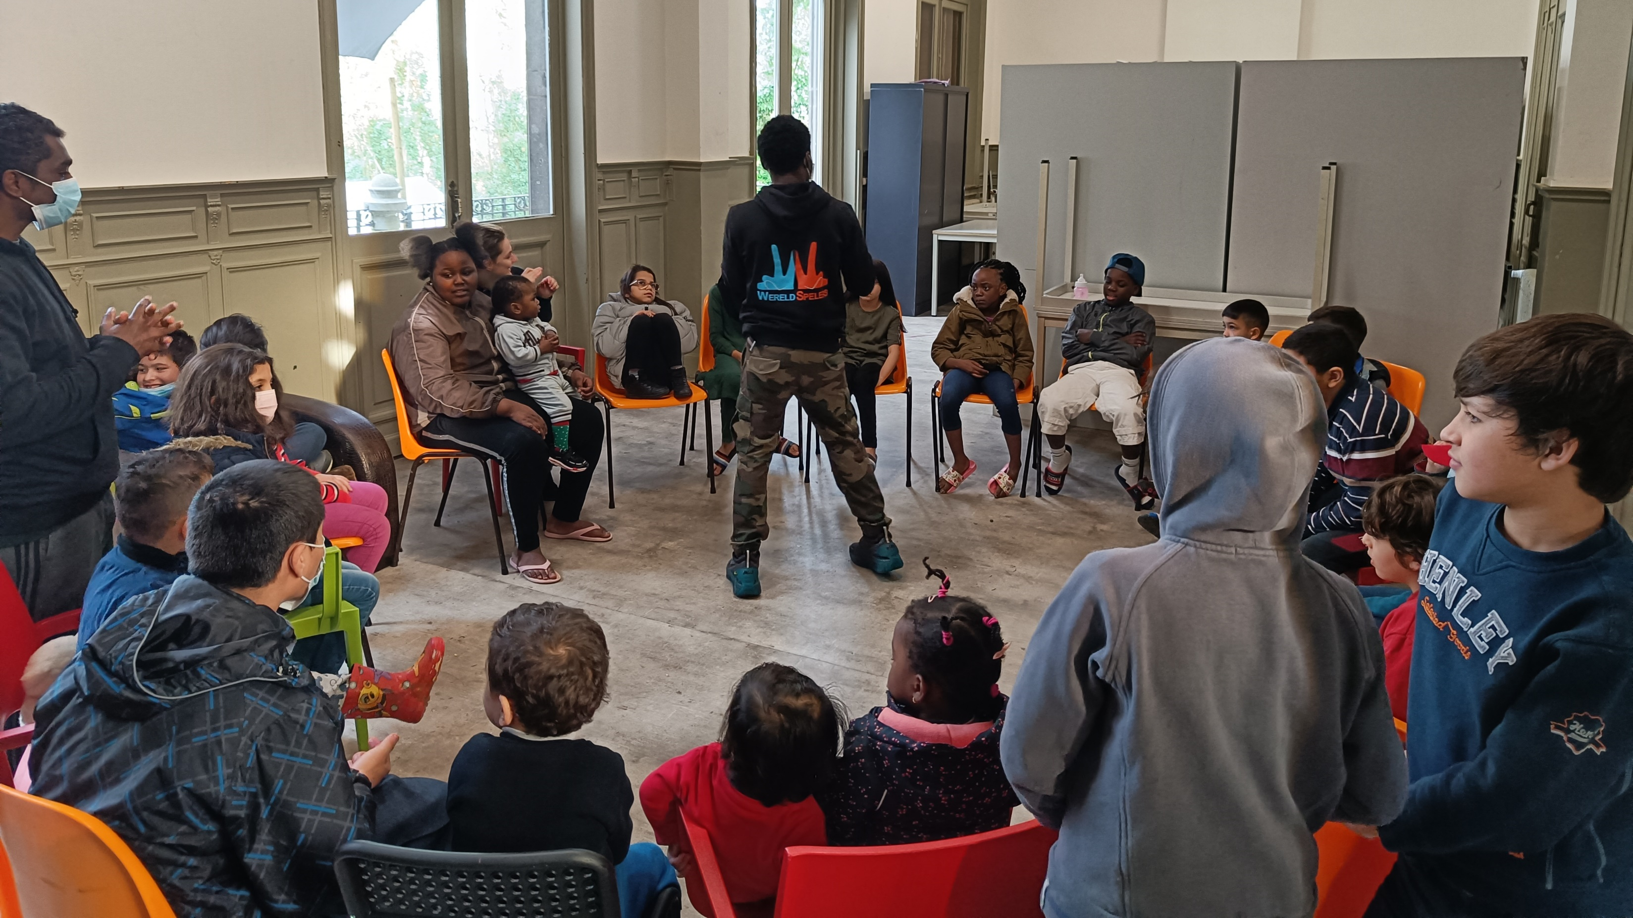
“De meerwaarde van vrijwilligers is dat ze niet overkomen als een officiële assistent. Het gebeurt al té vaak op zo’n officiële manier.”
- Sien, medewerken opvangcentrum Scherpenheuvel

Slide 13
STAP 3: Voorbereiding van de vrijwilligers: Startmoment
Maak kennis met: het project, elkaar, het centrum, de projectmedewerker,…
Leer bij: Hoe ga je om met kinderen en jongeren met een vluchtverhaal?
Wereldspelers.be
Verwachtingen en engagementen
Plan de eerste activiteiten
Eigenaarschap aan de vrijwilligers

Slide 14
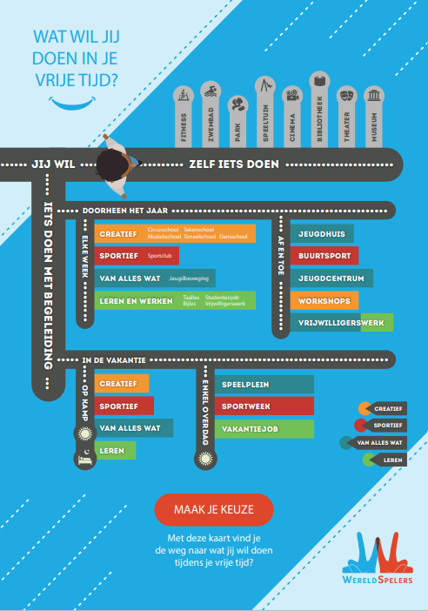
STAP 4: Voorbereiding van de bewoners
Communicatie met de bewoners
Begeleiders opvangcentrum
Infosessie
Betrek ouders, in zoveel mogelijk talen
Vrijwilligers!
Maak het belang van vrije tijd duidelijk
→ Navigateyouth.be
Herhaal de sessie later in het project
Nieuwe bewoners
Sleutelmomenten in het jaar
Eventueel ism lokaal bestuur

Slide 15
STAP 5: In-fase: een eerste activiteit
Tips voor een succesvolle eerste activiteit:
Affiches met herkenbare lay-out
Maak duidelijke afspraken met vrijwilligers en het centrum
Een goede voorbereiding
Organiseer een laagdrempelige activiteit bv met open aanbod
Projectmedewerker en begeleider centrum aanwezig
Vertrouwen en herkenbaarheid opbouwen
Evalueer

Slide 16
STAP 5: In-fase: een eerste activiteit
“Een grote uitdaging die ik denk ik wel deel met de anderen is toch wel het begeleiden van activiteiten in het opvangcentrum zelf. Dit is voor de kinderen hun thuis, wat het voor hen een heel losse omgeving maakt waar ze zelf beslissen wat ze doen.”
- Emma, vrijwilliger in Arendonk

Slide 17
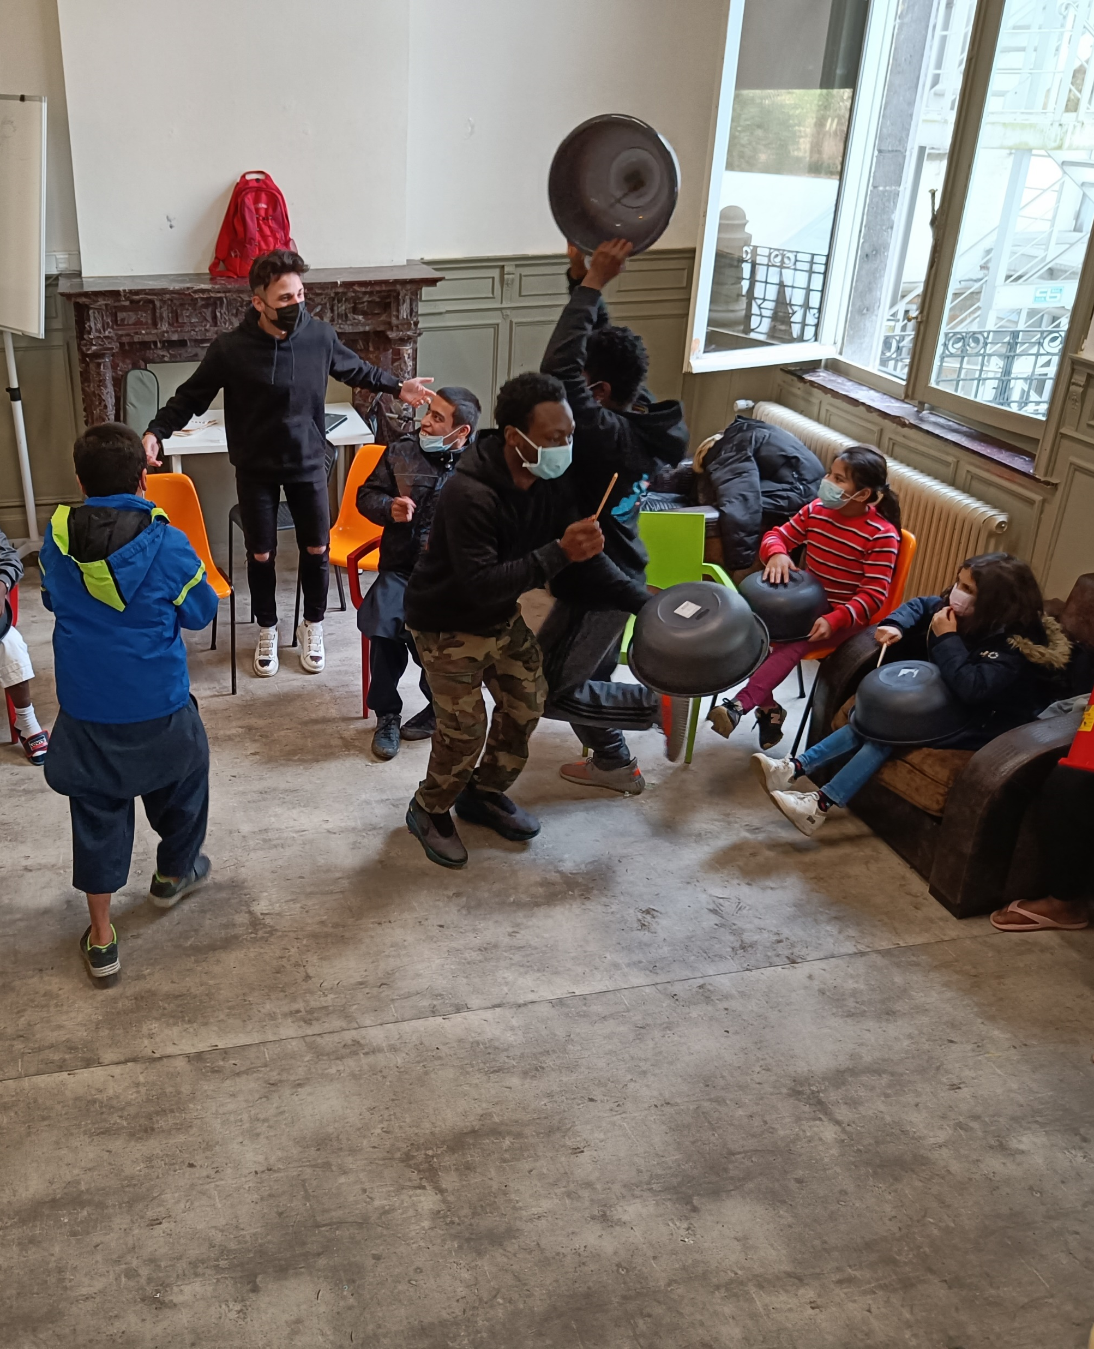
STAP 6: In-fase: inplannen vervolgactiviteiten
Activiteiten op regelmatige basis > herkenbaarheid en betrouwbaarheid
Tijdens opmaken plannen proberen we rekening te houden met:
Variatie in doelgroep (ook +12 jaar!)
Variatie in soort activiteiten
Mogelijkheden in de buurt
Eventueel ouders mee betrekken
Agenda van medewerkers en vrijwilligers

Slide 18
STAP 7: Ondersteun je vrijwilligers
Een goede relatie tussen projectmedewerker en vrijwilligers
Hecht netwerk van vrijwilligers
Intervisie
Laagdrempelige communicatie
Oog voor vrijwilligers die afhaken
Stilstaan bij context van een opvangcentrum
Bv Afstand – nabijheid, omgaan met verschillende culturen,…
Sta stil bij de noden en vragen van vrijwilligers

Slide 19
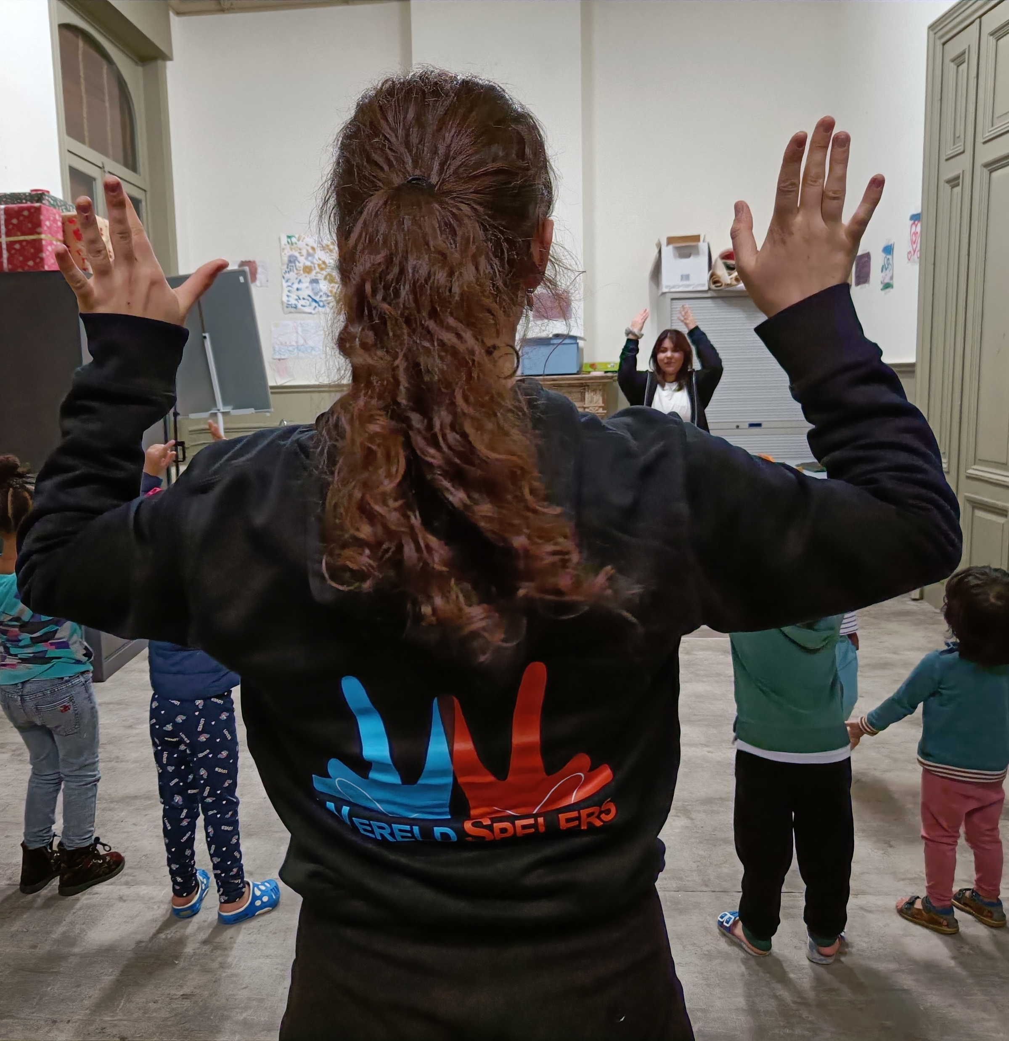
STAP 8: Uit-fase: brug naar buiten maken
Zet vrijwilligers in
Brugfiguren
Samenwerken met verenigingen waar zij actief zijn
Eerste keer fysiek mee gaan
NIET EVIDENT

Slide 20
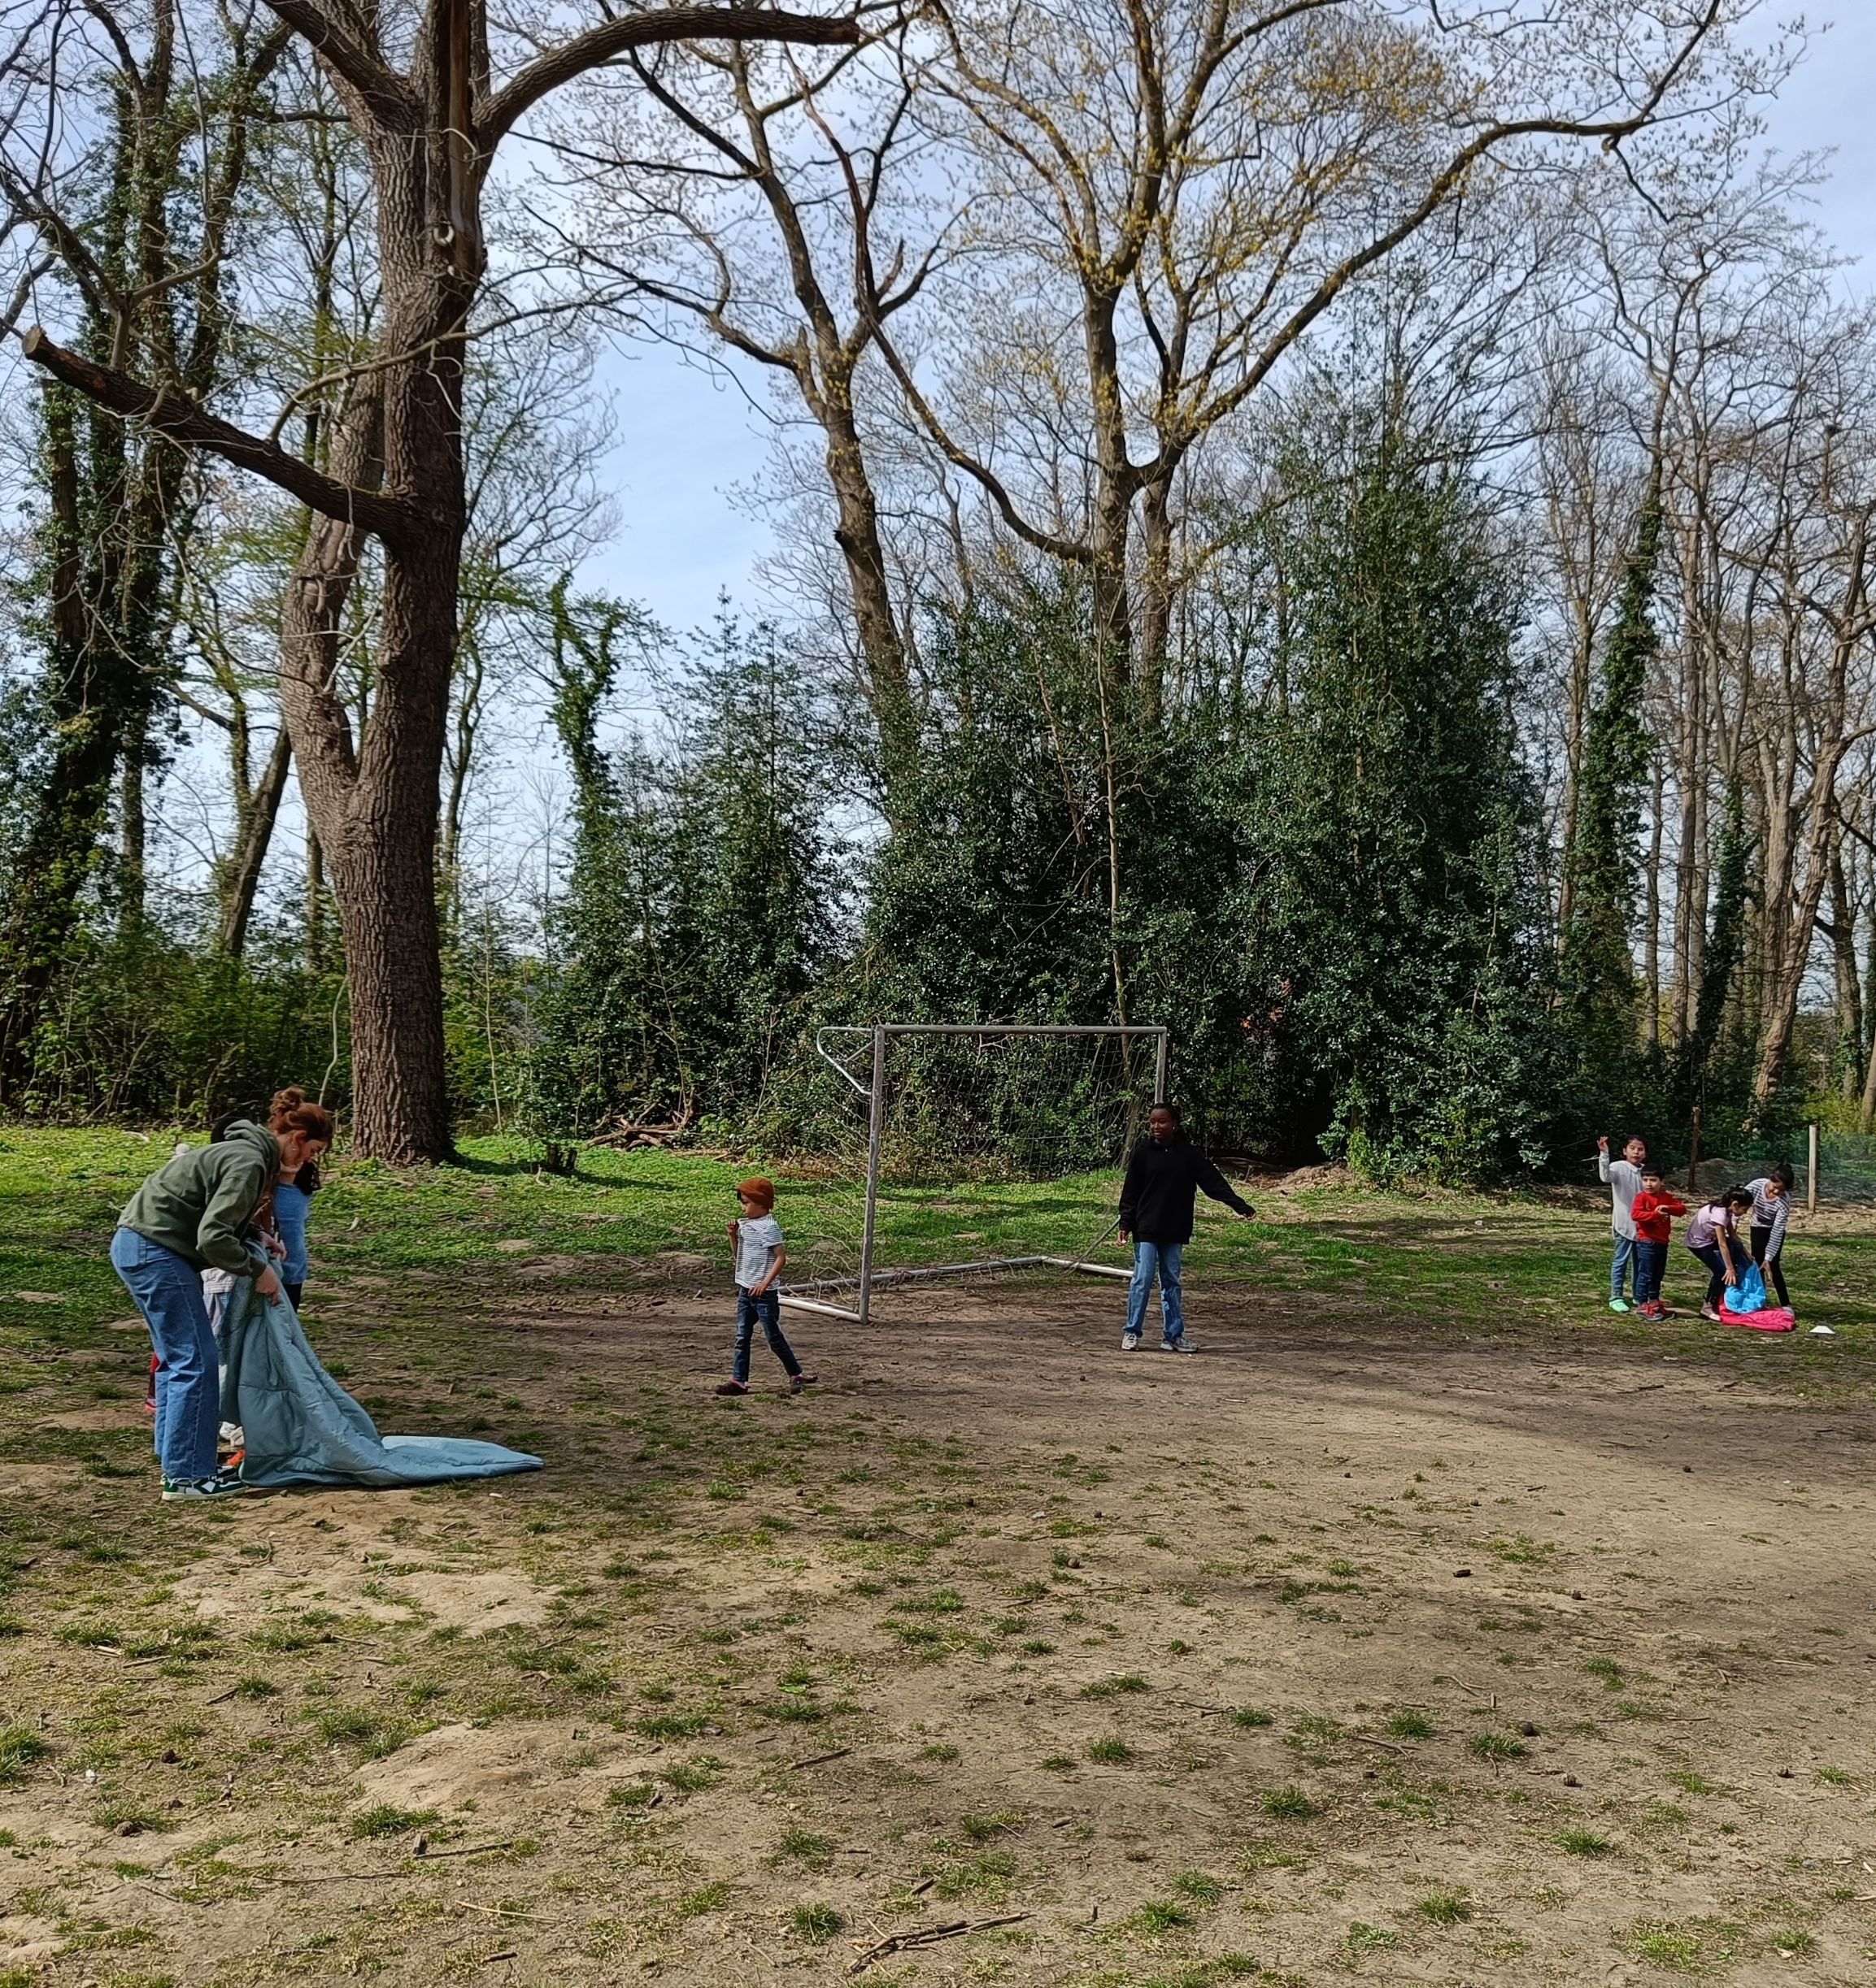
STAP 9: Herhalen van de verschillende stappen
Herhaling is noodzakelijk voor:
De vrijwilligers
Ritme van een schooljaar > telkens opnieuw inchecken, planning maken
De doelgroep
In-en uitstroom van bewoners
Info herhalen werkt
De betrokken partners
Blijvend samen zitten
Zo bv drempels aanpakken

Slide 21
Wereldspelerseffect?
Opvangstructuur en gemeente
Lokale inbedding
Focus op vrije tijd
Werken aan drempels
Kinderen en jongeren in opvangcentra
Leren vrijetijdsaanbod kennen
Fijne activiteiten
Sociaal netwerk verbreden
…
Verenigingen (begeleiders en deelnemers)
Informeel interculturele competenties leren
Laagdrempeligheid
Vrijwilligers
Empowerment stijgt
Intercultureel leren
…
Vrijwilligers + OC + lokaal bestuur = echt een verschil voor k&j in opvangcentra
Ook breder: werken aan drempels

Slide 22
WERELDSPELERS
een project van en voor het jeugdwerk
met een hart voor jonge nieuwkomers
website: wereldspelers.be
aanspreekpunt: sverre@tumult.be
Tel: +32 (0)15 43 56 96

